Slide 1
Sistema Endócrino
Luiza Boscolo

Slide 2
Os hormônios são mensageiros químico no nosso corpo.
Glândula endócrina ou porção endócrina de uma glândula mista
Atua sobre
Células-alvo
(receptores)
HORMÔNIO
sangue

Slide 3
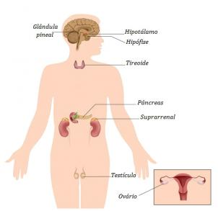
Glândulas endócrinas

Slide 4
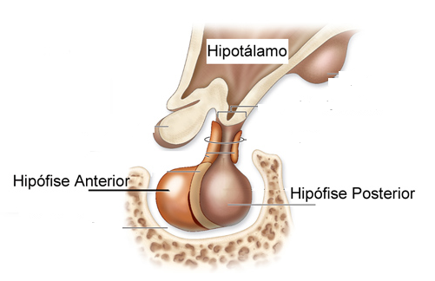
Glândulas mestres: hipófise e hipotálamo
ou Adenohipófise
ou Neurohipófise

Slide 5
Hipotálamo
Os hormônios produzidos são armazenados na hipófise posterior (neurohipófise)
Seus neurônios produzem:
  OCITOCINA
  ADH

Slide 6
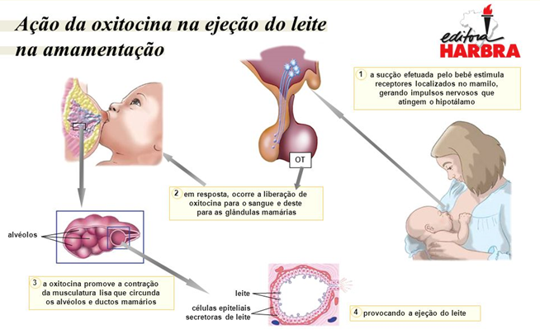
Ocitocina
Contrações uterinas na hora do parto
Amamentação

Slide 7
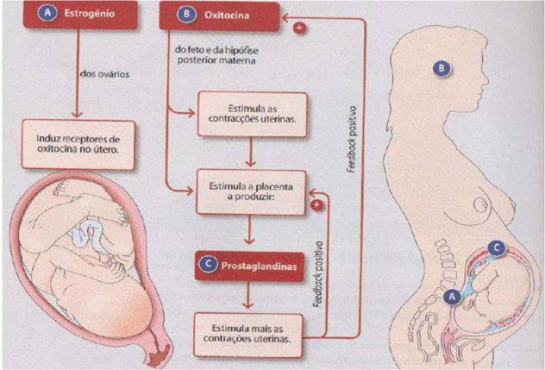
Ocitocina – feedback positivo

Slide 8
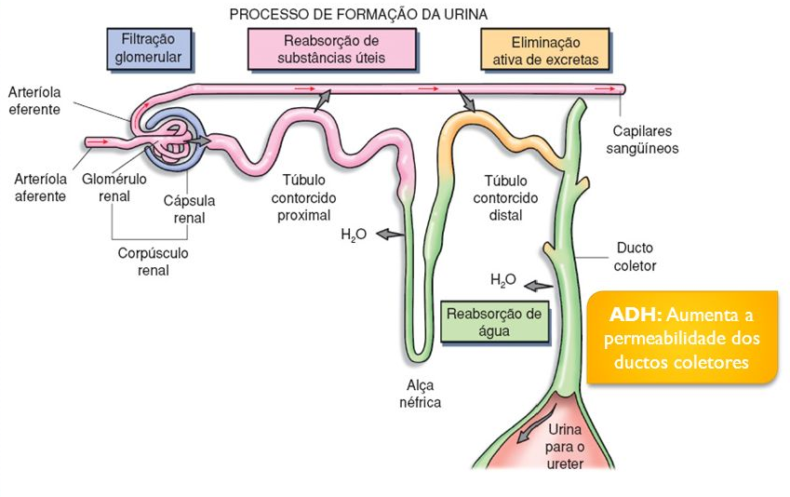
ADH (ou Vasopressina)
Hormônio anti-diurético: ↑ reabsorção de água nos rins
Vasoconstrição → ↑ pressão sanguínea

Slide 9
Quando a transpiração está exacerbada em função da atividade física intensa, entra em ação o ADH, hormônio antidiurético que age evitando a perda de água.
Vasoconstrição: desta forma, na desidratação pelo esforço físico, a ação antidiurética e o efeito vasopressor sobre as arteríolas periféricas, fazem com que órgãos nobres como o cérebro, recebam um fluxo contínuo e constante de sangue.
O álcool inibe a produção de ADH, por isso quando bebemos urinamos bastante.

Slide 10
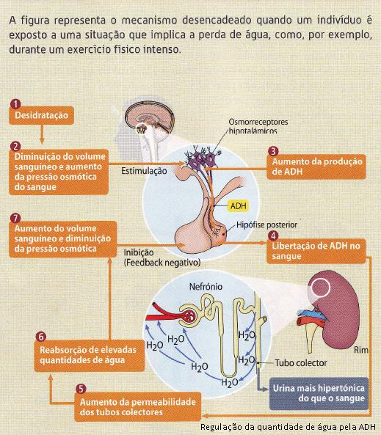

Slide 11
Diabetes Insipidus
Deficiência na produção de ADH pelo hipotálamo ou insensibilidade de células renais ao hormônio
Baixa reabsorção de água nos rins: perda de água
↑ concentração de solutos no sangue

Slide 12
Hipófise Anterior ou Adenohipófise
Produz diversos hormônios: GH , TSH, ACTH, Prolactina, Hormônios gonadotróficos (FSH e LH)

Slide 13
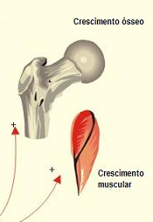
GH = hormônio do crescimento
GH ou Somatotrofina
Estimula o crescimento dos músculos e dos ossos
  Células absorvem mais açúcar (respiração celular)
  Queimam mais gordura
  Absorvem mais aminoácidos: ↑ síntese proteica

Slide 14
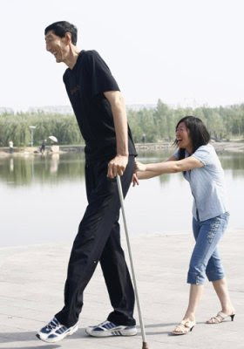
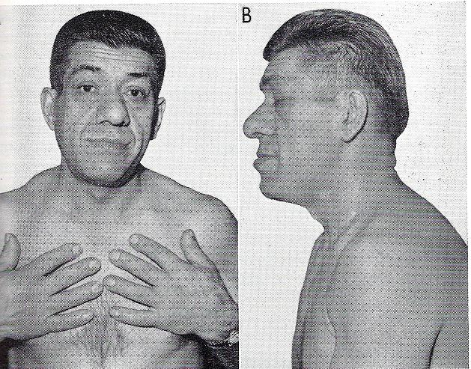
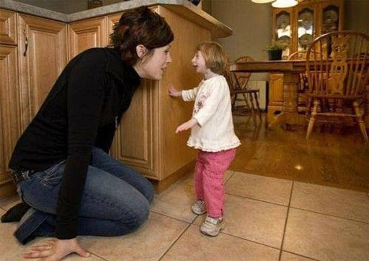
GH = hormônio do crescimento
↓ GH crianças/ adolescentes → nanismo
↑ GH crianças/ adolescentes → gigantismo
↑ GH adultos → acromegalia: desenvolvimento da mandíbula, das mãos e dos pés

Slide 15
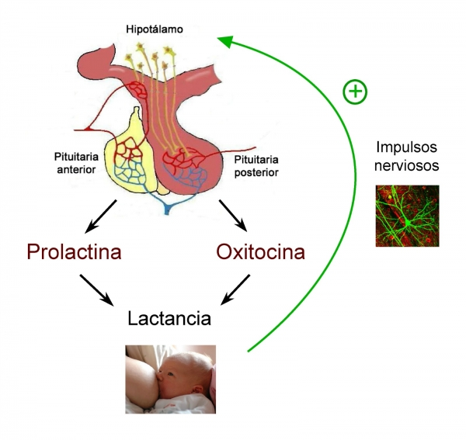
Prolactina
Estimula a produção e liberação de leite pelas glândulas mamárias
Sucção: estimula a liberação de prolactina e ocitocina na corrente sanguínea

Slide 16
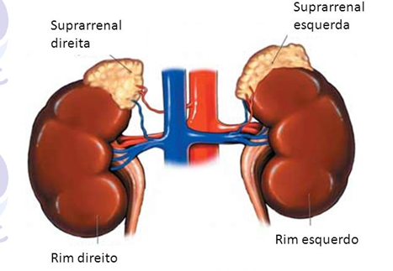
ACTH ou hormônio adrenocorticotrófico
Estimula a liberação de hormônios do córtex das glândulas suprarrenais: glicocorticoides, mineralocorticoides e androgênicos

Slide 17
FSH = hormônio folículo estimulante
Age sobre as gônadas: sobre os testículos e ovários
  Gametogênese

Slide 18
LH = hormônio luteinizante
Age sobre as gônadas:
  Estimula a produção de testosterona pelos testículos
  Ovulação

Slide 19
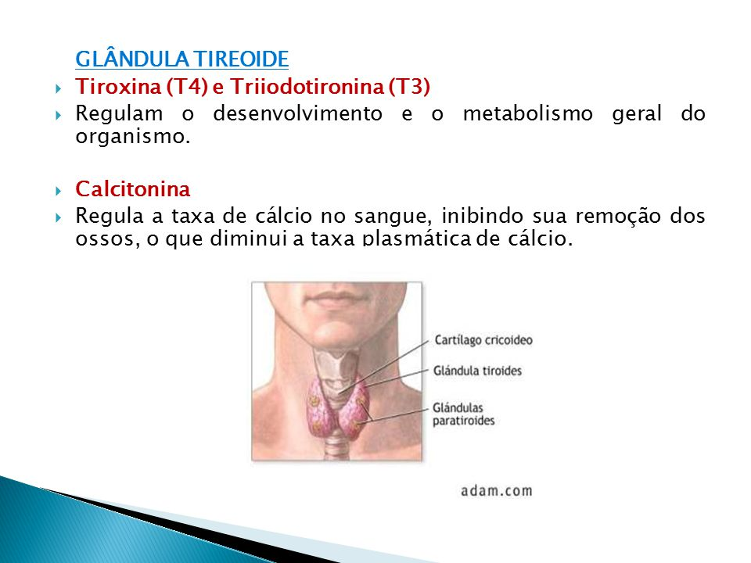
TSH ou Hormônio Tireotrófico
Estímulo da tireóide: produção de T3 e T4 e de Calcitonina

Slide 20
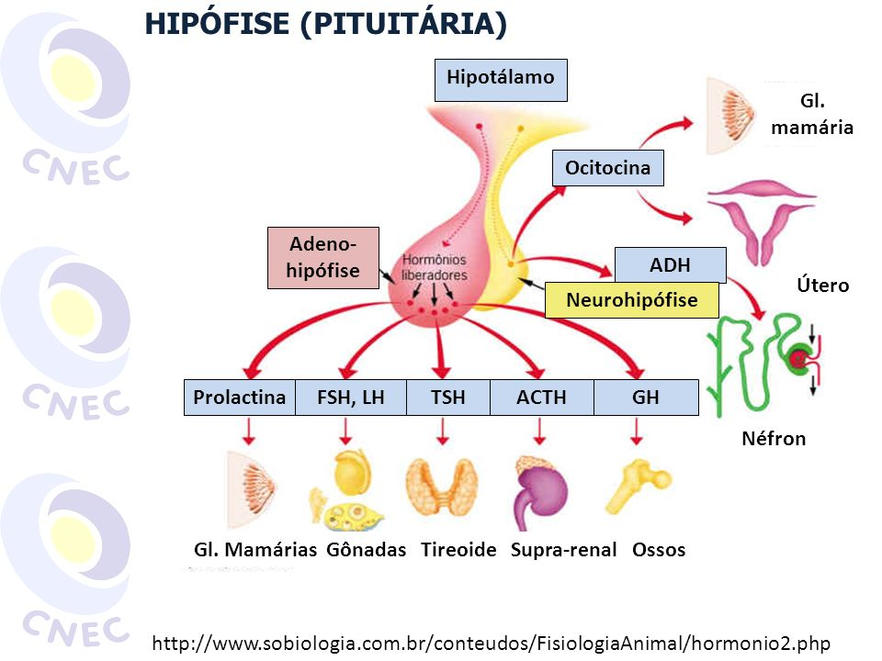

Slide 21
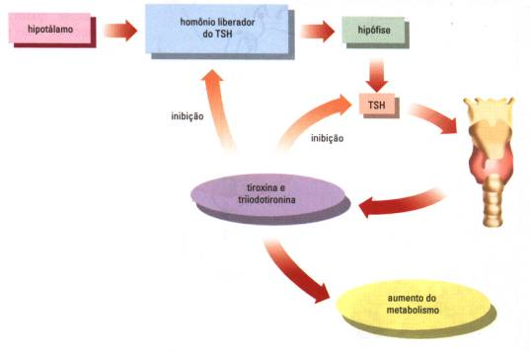
Glândula tireóide: T3 e T4
Controle do metabolismo basal (feedback negativo)
↑ T3, T4: hipertireoidismo → agitação, nervosismo, taquicardia, perda de peso, olho saltado
↓ T3, T4: hipotireoidismo

Slide 22
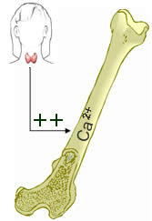
Glândula Tireóide: Calcitonina
↑ Incorporação de cálcio nos ossos: retirada de Ca++ da corrente sanguínea

Slide 23
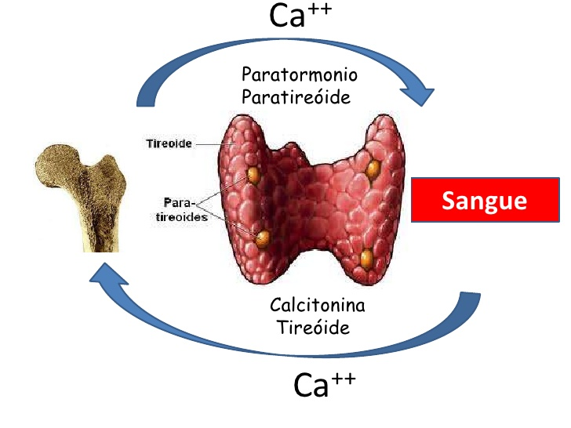
Glândulas Paratireóides
Produz Paratormônio: função antagônica à da calcitonina
Retira cálcio dos ossos e libera Ca++ na corrente sanguínea

Slide 24
(UFU-MG) Um determinado hormônio, liberado por certa glândula, remove o cálcio da matriz óssea, levando-o ao plasma. O hormônio e a glândula são, respectivamente:
a) Somatotrófico, hipófise;
b) Adrenalina, suprarrenal;
c) Paratormônio, paratireoide;
d) Insulina, pâncreas;
e) ADH, hipófise.

Slide 25
(UFU-MG) Um determinado hormônio, liberado por certa glândula, remove o cálcio da matriz óssea, levando-o ao plasma. O hormônio e a glândula são, respectivamente:
a) Somatotrófico, hipófise;
b) Adrenalina, suprarrenal;
c) Paratormônio, paratireoide;
d) Insulina, pâncreas;
e) ADH, hipófise.

Slide 26
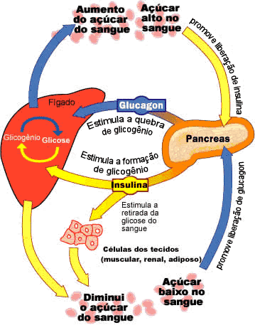
Pâncreas
Parte endócrina – Ilhotas pancreáticas - produz Insulina (céls. Beta) e Glucagon (céls. Alfa)

Slide 27
Diabete Mellitus
Deficiência na produção de insulina pelas células beta pancreáticas ou insensibilidade das células alvo ao hormônio
↑ glicose no sangue, ↑ volume plasma sanguíneo , ↑ volume urinário e glicose na urina
Células degradam gordura e proteína para obter energia: falência de órgãos

Slide 28
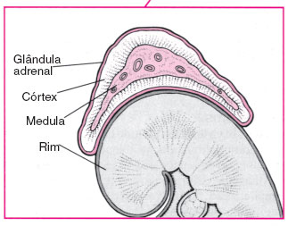
Glândulas Adrenais ou Suprarrenais
A medula adrenal produz dois hormônios principais: a adrenalina (ou epinefrina) e a noradrenalina (ou norepinefrina) → Luta e fuga: aumenta batimentos cardíacos, vasocontrição periférica, maior excitabilidade do sistema nervoso.

Slide 29
Glândulas Suprarrenais ou Adrenais
Os hormônios produzidos pelo córtex adrenal são esteróides, isto é, derivados do colesterol e conhecidos genericamente como corticosteróides. Os principais são os glicocorticóides e os mineralocorticóides.
O principal glicocorticóide é o cortisol – produção de glicose a partir de aminoácidos e gordura. Além disso, o cortisol diminui a permeabilidade dos capilares sanguíneos. Por causa dessas propriedades, é usado clinicamente para reduzir inflamações provocadas por processos alérgicos, entre outras coisas.
Os mineralocorticóides regulam o balanço de água e de sais no organismo. A aldosterona, por exemplo, é um hormônio que estimula a reabsorção de sódio e água pelos rins.
Hormônios androgênicos: as glândulas adrenais também produzem estrógeno e testosterona em menor quantidade

Slide 30
Gônadas
Testículos → produzem testosterona
Ovários → produzem estrógeno e progesterona
Esses hormônios estimulam características sexuais secundárias femininas e masculinas
Atuam no processo de formação dos gametas

Slide 31
(UFC-CE) Os hormônios secretados pelas glândulas endócrinas estimulam diversas funções e atividades dos organismos, como, por exemplo, o crescimento e reações de susto e raiva nos vertebrados. Assinale a opção inteiramente correta quanto às glândulas secretoras e aos efeitos dos hormônios indicados.
a) Ocitocina: é liberada na hipófise e acelera as contrações uterinas que levam ao parto;
b) Somatotrofina: é liberada no pâncreas e promove o crescimento corporal;
c) Insulina: é liberada na hipófise e diminui a concentração de glicose no sangue;
d) Adrenalina: é liberada nas suprarrenais e diminui a pressão arterial;
e) Estrógeno: é liberado nos testículos e determina o impulso sexual nos machos.

Slide 32
(UFC-CE) Os hormônios secretados pelas glândulas endócrinas estimulam diversas funções e atividades dos organismos, como, por exemplo, o crescimento e reações de susto e raiva nos vertebrados. Assinale a opção inteiramente correta quanto às glândulas secretoras e aos efeitos dos hormônios indicados.
a) Ocitocina: é liberada na hipófise e acelera as contrações uterinas que levam ao parto;
b) Somatotrofina: é liberada no pâncreas e promove o crescimento corporal;
c) Insulina: é liberada na hipófise e diminui a concentração de glicose no sangue;
d) Adrenalina: é liberada nas suprarrenais e diminui a pressão arterial;
e) Estrógeno: é liberado nos testículos e determina o impulso sexual nos machos.

Slide 33
As gônadas, testículos e ovários, produzem gametas e hormônios e, por isso, podem ser chamadas de glândulas. Assinale a alternativa que apresenta o nome e a função de um hormônio produzido pelos ovários.
a) Estrógeno, estimula o crescimento da mucosa uterina, além de desenvolver e manter as características sexuais secundárias femininas;
b) Andrógenos, promove a continuação de crescimento da mucosa uterina;
c) Progesterona, determina o aparecimento das características sexuais secundárias;
d) Testosterona, responsável pelo aparecimento das características sexuais secundárias masculinas;
e) Ocitocina, estimula a contração da musculatura do útero e das glândulas mamárias.

Slide 34
As gônadas, testículos e ovários, produzem gametas e hormônios e, por isso, podem ser chamadas de glândulas. Assinale a alternativa que apresenta o nome e a função de um hormônio produzido pelos ovários.
a) Estrógeno, estimula o crescimento da mucosa uterina, além de desenvolver e manter as características sexuais secundárias femininas;
b) Andrógenos, promove a continuação de crescimento da mucosa uterina;
c) Progesterona, determina o aparecimento das características sexuais secundárias;
d) Testosterona, responsável pelo aparecimento das características sexuais secundárias masculinas;
e) Ocitocina, estimula a contração da musculatura do útero e das glândulas mamárias.

Slide 35
Sistema Reprodutor
As gonadotrofinas FSH (hormônio folículo estimulante) e LH (hormônio luteinizante) são produzidos pela porção anterior da hipófise e regulam a atividade dos ovários e testículos. Esses órgãos, por sua vez, produzirão hormônios que atuarão no surgimento dos caracteres sexuais secundários e no processo de reprodução humana.

Slide 36
Hormônios no sistema reprodutor masculino
Puberdade: nessa fase da vida, FSH e LH (produzidos pela adenohipófise) agem sobre os testículos, estimulando a produção de testosterona.
A testosterona é o principal hormônio masculino
  Ela determina o desenvolvimento dos órgãos genitais, a descida dos testículos para a bolsa escrotal e o aparecimento das características sexuais secundárias masculinas, induz o amadurecimento dos órgãos genitais, além de promover o impulso sexual.
FSH estimula a espermatogênese nos testículos

Slide 37
Hormônios no ciclo menstrual
O ciclo menstrual é causado pela secreção alternada dos hormônios folículo-estimulante (FSH) e luteinizante (LH), pela adenohipófise, e dos estrogênios e progesterona, pelos ovários.

Slide 38
Início da menstruação: ↑ FSH, LH
  Juntos, esses hormônios promovem o crescimento de diversos folículos nos ovários e acarretam uma secreção considerável de estrogênio (estrógeno).
Estrogênio inibe a secreção de FSH e LH, fazendo com que suas taxas declinassem a um mínimo por volta do décimo dia do ciclo (feedback negativo)
Depois, subitamente a adenohipófise começa a secretar quantidades muito elevadas de ambos os hormônios mas principalmente do hormônio luteinizante (LH). É essa fase de aumento súbito da secreção que provoca o rápido desenvolvimento final de um dos folículos ovarianos e a sua ruptura dentro de cerca de dois dias – ovulação.

Slide 39
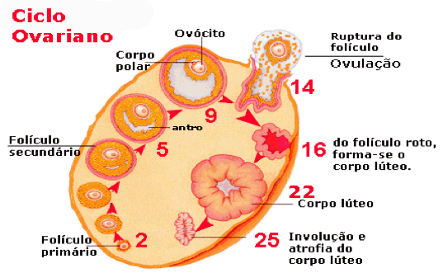
O processo de ovulação, que ocorre por volta do décimo quarto dia de um ciclo normal de 28 dias, conduz ao desenvolvimento do corpo lúteo ou corpo amarelo, que secreta quantidades elevadas de progesterona e quantidades consideráveis de estrogênio.
O estrogênio e a progesterona secretados pelo corpo lúteo inibem novamente a adenohipófise, diminuindo a taxa de secreção de FSH e LH.
Sem esses hormônios para estimulá-lo, o corpo lúteo involui, de modo que a secreção de estrogênio e progesterona cai para níveis muito baixos. É nesse momento que a menstruação se inicia, provocada por esse súbito declínio na secreção de ambos os hormônios.
Nessa ocasião, a adenohipófise, que estava inibida pelo estrogênio e pela progesterona, começa a secretar outra vez grandes quantidades de hormônio folículo-estimulante, iniciando um novo ciclo.

Slide 40
O estrógeno estimula o crescimento das células da parede interna do útero, o endométrio, que se torna mais espesso e vascularizado. Essas mudanças preparam o útero para o caso da implantação de um embrião, ou seja, de uma gravidez.
A queda nos níveis de estrogênio e progesterona faz com que as células endometriais se desprendam da parede uterina. Estas células são expulsas do corpo, através do canal vaginal, causando o sangramento característico da menstruação.

Slide 41
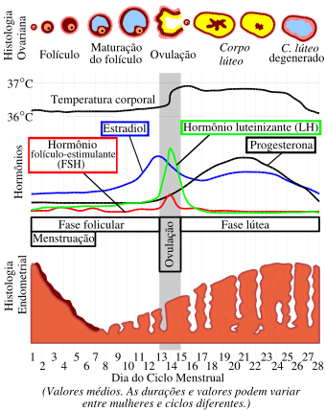

Slide 42
Gravidez
Na gravidez, o embrião se fixa à parede do útero e o endométrio não sofre descamação.
Isso ocorre devido à produção de um hormônio, chamado de gonadotrofina coriônica (HCG), pela placenta. Este hormônio estimula o corpo lúteo, mantendo o nível de progesterona elevado. Em muitos testes de gravidez a resposta é dada pela presença ou ausência.
No quarto mês de gestação a própria placenta passa a produzir um hormônio com ação similar à da progesterona, chamado de progesterona 2, e que, deste ponto em diante, é responsável pela manutenção da gravidez.

Slide 43
(UEL) A pílula anticoncepcional é utilizada como método contraceptivo, porque sua ação é capaz de bloquear a ovulação no organismo feminino humano. Portanto, a pílula anticoncepcional é uma combinação dos hormônios:
a) Estrógeno e progesterona que inibem a produção de folículo-estimulante e de luteinizante na hipófise.
b) Estrógeno e progesterona que estimulam a produção de folículo-estimulante e de luteinizante na hipófise.
c) Folículo-estimulante e luteinizante que estimulam a produção de estrógeno e progesterona nos ovários.
d) Folículo-estimulante e luteinizante que inibem a produção de estrógeno e de progesterona nos ovários.
e) progesterona e luteinizante que inibem a produção de folículo-estimulante e de estrógeno na hipófise.

Slide 44
Pílulas anticoncepcionais
Os anticoncepcionais orais geralmente contêm uma mistura dos hormônios sexuais femininos: o estrógeno e a progesterona. A ingestão de doses contínuas destes dois hormônios faz com que suas concentrações na circulação sanguínea permaneçam constantes, inibindo a produção de FSH e LH pela hipófise e, conseqüentemente, impedindo a ovulação.

Slide 45
(UEL) A pílula anticoncepcional é utilizada como método contraceptivo, porque sua ação é capaz de bloquear a ovulação no organismo feminino humano. Portanto, a pílula anticoncepcional é uma combinação dos hormônios:
a) Estrógeno e progesterona que inibem a produção de folículo-estimulante e de luteinizante na hipófise.
b) Estrógeno e progesterona que estimulam a produção de folículo-estimulante e de luteinizante na hipófise.
c) Folículo-estimulante e luteinizante que estimulam a produção de estrógeno e progesterona nos ovários.
d) Folículo-estimulante e luteinizante que inibem a produção de estrógeno e de progesterona nos ovários.
e) progesterona e luteinizante que inibem a produção de folículo-estimulante e de estrógeno na hipófise.

